Slide 1
透過學習分析揭示
學習策略與學習成效之關聯性
演講者：黃鈺晴 博士
單位：國立中央大學資工系 博士後研究員
國立中央大學通識中心 兼任助理教授
日期：2020/11/16

Slide 2
個人簡歷
授課教師：黃鈺晴 博士
  中央大學 資工系 博士後研究員
  中央大學 通識教育中心 兼任助理教授
研究領域
  教育數據分析 (data analytics in education)
  數據分析方法：Machine learning、Data mining
  教育理論：自我調適學習(Self Regulated Learning)、閱讀策略(SQ3R Reading Strategy)、翻轉教室(Flipped Classroom)

Slide 3
目錄
教育資料的數據分析
研究動機與研究問題
研究方法與實驗
結果與討論
結論

Slide 4
數據分析三個面向
數據資料的基礎建設
  資料收集與清除 (Data collection, clearing)
  資料儲存 (Data storage)
數據分析
  資料存取與分析 (Data query and analytics)
  資料視覺化 (Data visualization)
數據分析之應用
  學習分析(Learning analytics)

Slide 5
數據分析之應用(Learning analytics)
資訊科技帶動的教育趨勢：更新穎多元的教與學模式
  透過學習分析(Learning analytics)來輔助實現各種教學理論
大數據的教育應用：研究議題
  Visualization analysis
  Prediction learning performance
  Extraction learning patterns
  Recommendation

Slide 6
學習活動：以學生為中心
翻轉教室
適性化學習
個人化學習
參與者：老師、學生
教師與學生共同學習
學習環境
科技輔助教學
數位學習平臺
學習分析回饋教與學
數位學習歷程資料收集

Slide 7
研究動機
影響學生學習成效：學習策略、認知負荷
  認知負荷的上升對學習成效有不良的影響(Paas 1992, Sweller 1994)
問卷量測學生的認知負荷程度
  容易產生誤差：問卷問題大多透過印象或是自我認知來回答
  容易造成問卷疲勞：過多的施測次數會影響學生的填答意願，造成學生的問卷疲勞(questionnaire fatigue) (Porter, Whitcomb et al. 2004)
  難以即時回饋：學生在學習過程之後方能透過問卷，量測學生的認知負荷程度，難以即時進行輔導補救措施
  認知負荷的即時性量測：使教師即時地調整授課方式與內容修改

Slide 8
研究動機
學習策略的產生與學生的認知能力有關，具有相似認知能力的學生傾向於採用相似的學習策略。
學習策略的萃取機制：
  學習策略將會主導教材內容的學習順序
  學習管理系統(Learning Management System)的學習足跡(Learning Logs)進行分析來萃取學習策略

Slide 9
研究問題
研究問題1：如何從LMS收集的learning logs中萃取出學生學習策略?
研究問題2：學生之學習策略與認知負荷之間的關聯性?
研究問題3：學生之學習策略與學習成效之間的關聯性?

Slide 10
研究方法與實驗
課程與問卷資料說明
學習策略探勘流程

Slide 11
課程資料說明
課程參與者
  中原大學 1081 學年度 資訊三 系統程式
  人數：總計113人(甲班56人、乙班 57人)
課程週數：18週的必修非同步遠距教學
  每周三堂課：兩堂遠距教學，一堂實體課程
學習環境：使用I-learning LMS，含有影片、投影片和討論區與測驗
問卷：學生認知負荷問卷(Cognitive load)
成績資訊：期末考成績

Slide 12
問卷說明：認知負荷(Cognitive load)
認知負荷(Cognitive load)(Paas 1992, Sweller, Van Merrienboer et al. 1998)
  用於評估學生對系統程式認知上所產生的的負荷量
認知負荷問卷包含兩個部分：
  1~5題為心智負荷(mental load):
    由作業或考試需求所造成的心智負荷量
  6~8題為心智努力 (mental effort)
    學生為了順應作業或考試需求所付出的資源程度

Slide 13
研究方法與實驗
課程與問卷資料說明
學習策略探勘流程

Slide 14
學習策略探勘流程
資料收集
資料前處理及序列化
序列分群

Slide 15
資料收集
蒐集學生從期中考周開始，第九周到第十七周共計九周資料，因此，學生學習成效以期末考成績為主
每筆事件紀錄皆以三個欄位來表示，包括匿名的學生ID(username)、事件日期(begin_time)、事件類別(title)
username | begin_time | title
S01 | 2019/11/3 17:38 | chap2-1 Introduction組譯器的簡介(37m15s)
S01 | 2019/11/3 20:09 | chap2-1 Introduction組譯器的簡介(37m15s)
S01 | 2019/11/3 23:04 | 第二章投影片
S01 | 2019/11/3 23:15 | chap2-2 SIC Assembly Functions組合語言功能(49m47s)
S01 | 2019/11/4 01:36 | chap2-3 80XX Assembly Functions組合語言功能(38m44s)
S01 | 2019/11/18 21:34 | chap2-3 80XX Assembly Functions組合語言功能(38m44s)
S01 | 2019/11/19 02:36 | 第五章投影片
S01 | 2019/11/19 03:23 | 第五章投影片
S01 | 2019/11/19 09:25 | 第五章投影片

Slide 16
學習策略探勘流程
資料收集
資料前處理及序列化
序列分群

Slide 17
資料前處理及序列化
為了將原始資料集轉化成序列，需要經過5個步驟
分類事件類別
去除離群值
定義序列時間
加入章節資訊並合併
連續且相同事件類別合併
Raw
data
Sequence

Slide 18
分類事件類別
事件類別(title)有許多種類，有關於投影片的點擊、關於教學影片的點擊、關於課程相關規定等等，為了找到學生學習行為的模式，我們必須先將相似的事件類別(title)分類成一個大的事件類別
我們將相似的事件類別的內容分類並整理成下表
重新分類的事件類別 | 此類別內有關的事件類別
相關規定 | 有關課程的資訊、評分標準、教學目標
測驗 | 有關線上測驗的動作
課程重點整理 | 老師上課重點整理的相關影片
教材下載 | 上課筆記、參考資料、程式執行範例、名詞解釋
考古題 | 各年份的考古題
完整教材錄影 | 老師各個章節的教材錄影
完整投影片 | 老師各個章節的教材投影片
討論 | 內容討論、軟體開發討論、課程內容解釋
課程相關疑難釋疑含相關規定 | 學習回顧與整理影片

Slide 19
定義序列時間
序列必須為一連串的連續動作，對於連續的定義，考量到遠距教學影片的時長，我們定義第一個動作與最後一個動作間不超過3小時，如下圖所示為將3小時內的事件合併後的序列
username | begin_time | title
S01 | 2019/11/3 17:38 | 完整教材錄影
S01 | 2019/11/3 20:09 | 完整教材錄影
S01 | 2019/11/3 23:04 | 完整投影片
S01 | 2019/11/3 23:15 | 完整教材錄影
S01 | 2019/11/4 01:36 | 完整教材錄影
S01 | 2019/11/18 21:34 | 完整教材錄影
S01 | 2019/11/19 02:36 | 完整投影片
S01 | 2019/11/19 03:23 | 完整投影片
S01 | 2019/11/19 09:25 | 完整投影片
序列1
序列2
序列3
序列4

Slide 20
加入章節資訊並合併
我們發現序列間常有瑣碎的序列出現，如原序列1、2、3，加上閱讀行為應該是章節性的閱讀，因此，我們將連續且相同章節的序列合併，原先的序列1、2、3都屬於第2章節的範疇，合併成一個序列，如下圖所示為加入章節資訊並合併後的序列
username | begin_time | title | 章節
S01 | 2019/11/3 17:38 | 完整教材錄影 | 2
S01 | 2019/11/3 20:09 | 完整教材錄影 | 2
S01 | 2019/11/3 23:04 | 完整投影片 | 2
S01 | 2019/11/3 23:15 | 完整教材錄影 | 2
S01 | 2019/11/4 01:36 | 完整教材錄影 | 2
S01 | 2019/11/18 21:34 | 完整教材錄影 | 2
S01 | 2019/11/19 02:36 | 完整投影片 | 5
S01 | 2019/11/19 03:23 | 完整投影片 | 5
S01 | 2019/11/19 09:25 | 完整投影片 | 5
序列1
序列2
序列1
序列3
序列4

Slide 21
連續且相同事件類別合併
為了減少同一時間相同動作對序列分群的影響，以及更明確的得知學生在不同事件類別中的交替情形，我們將連續且相同的事件類別合併成單一個事件類別，如下圖所示
username
S01 | 完整教材錄影 | 完整教材錄影 | 完整投影片 | 完整教材錄影 | 完整教材錄影
username
S01 | 完整教材錄影 | 完整投影片 | 完整教材錄影

Slide 22
去除離群值
我們參考了統計上常用boxplot analysis之離群值算法(Dawson 2011)，刪去了長度大於Q3(第三四分位數)＋1.5IQR(四分位距)的離群值；以及長度小於Q1(第一四分位數) - 1.5IQR(四分位距)的離群值，並將前處理完成的序列進行進一步的序列分群

Slide 23
學習策略探勘流程
資料收集
資料前處理及序列化
序列分群(Sequence Clustering)

Slide 24
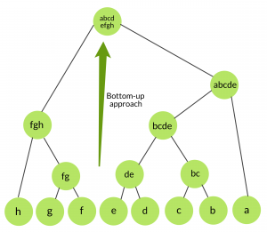
序列分群(Sequence Clustering)
在序列分群上我們採用聚合式階層分群法(agglomerative hierarchical clustering)，聚合式階層分群法的主要概念為資料由樹狀結構的底部開始，逐次將群集兩兩合併，屬於自底向上的方法(bottom-up)
聚合式階層分群法示意圖

Slide 25
聚合式階層分群法
(Agglomerative hierarchical clustering)
聚合式階層分群法(agglomerative hierarchical clustering)由樹狀結構的底部開始逐次聚合，演算法步驟有以下五步(Murtagh 1983)
  設定所想要的群集數
  將每筆資料視為一個群集
  找出所有群集間，距離最接近的兩個群集：根據群聚距離方法計算距離
  合併步驟三的兩個最近群集
  假如目前的群集數多於步驟一的群集數，則反覆重複步驟三至五

Slide 26
連結演算法(Linkage algorithm)
聚合式階層分群法在將資料或群聚合併的過程，必須算出距離最接近的兩個群聚(步驟3)，常見的計算群聚距離的方法有以下四種:
  單一連結聚合演算法(single-linkage agglomerative algorithm)
  完整連結聚合演算法(complete-linkage agglomerative algorithm)
  平均連結聚合演算法(average-linkage agglomerative algorithm)
  沃德法(ward's method)

Slide 27
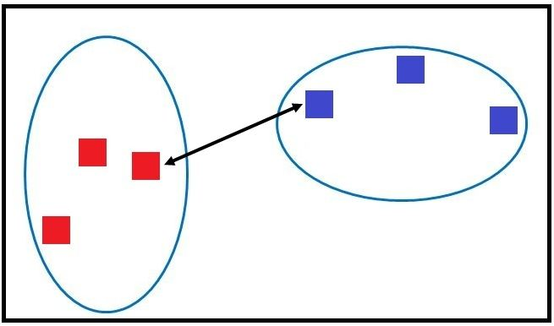
單一連結聚合演算法
(Single-linkage agglomerative algorithm)
單一連結聚合演算法(single-linkage agglomerative algorithm) : 群集與群集間的距離可以定義為不同群集中最接近兩點間的距離，下圖為單一連結聚合演算法示意圖，線段標示為兩群集間的距離
單一連結聚合演算法示意圖

Slide 28
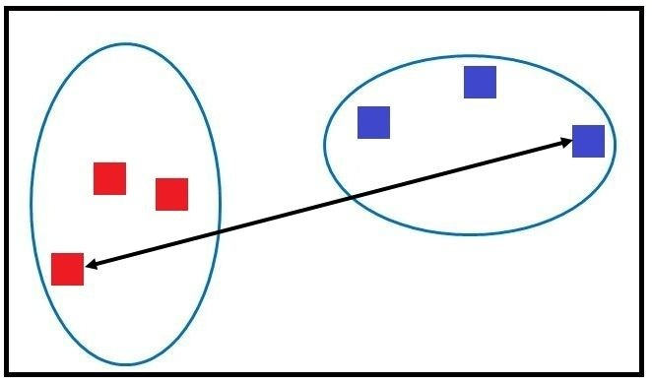
完整連結聚合演算法(complete-linkage agglomerative algorithm)
完整連結聚合演算法(complete-linkage agglomerative algorithm): 群間的距離定義為兩群中最遠點間的距離，下圖為完整連結聚合演算法示意圖，線段標示為兩群集間的距離
完整連結聚合演算法示意圖

Slide 29
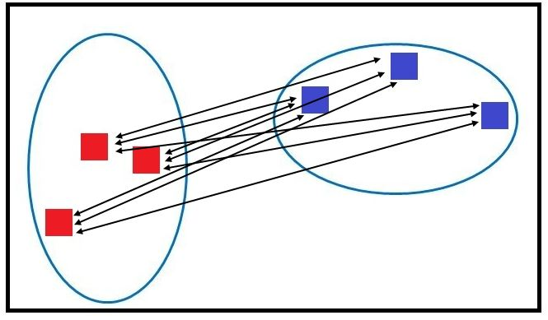
平均連結聚合演算法(average-linkage agglomerative algorithm):
平均連結聚合演算法(average-linkage agglomerative algorithm)：群間的距離定義為兩群間各點間的距離總和平均，下圖為平均連結聚合演算法示意圖，所有線段加總平均即為兩群集間的距離
平均連結聚合演算法示意圖

Slide 30
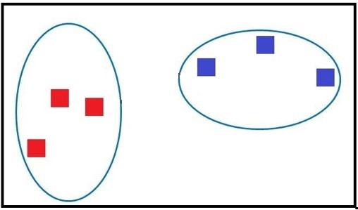
沃德法(ward's method):
沃德法(ward‘s method): 各點到合併群中心的距離平方和。沃德法使用的前提，各點距離必須是歐式距離，下圖為沃德法示意圖，所有線段距離平方和即為兩群集間的距離
沃德法示意圖

Slide 31
序列的相異性度量(dissimilarity measures)
單一連結聚合演算法、完整連結聚合演算法、平均連結聚合演算法的輸入可以使用任何能夠代表距離的相異性度量(dissimilarity measures)，如相似度矩陣，而沃德法輸入的前提要求使用歐式距離矩陣當作輸入
下列有幾種常見的演算法可以計算序列與序列間的相異性度量 (Gabadinho, Ritschard et al. 2009)
  最佳匹配法(OM，Optimal Matching)
  序列間最長共同前綴(LCP，Longest Common Prefix)
  最長共同子序列(LCS，Longest Common Subsequence)，
  匹配子序列數(NMS, Number of Matching Subsequences)

Slide 32
評估指標(Evaluation Metrics)
過去的論文著重在探討利用OM計算序列間的距離矩陣，搭配沃德法計算群聚距離(Jovanović, Gašević et al. 2017, Akçapinar, Chen et al. 2020)
但是沃德法的計算要求使用歐式距離，過去文獻計算序列間的距離矩陣搭配沃德法在數學模型上的使用有誤

Slide 33
評估指標(Evaluation Metrics)
因此本研究將比較序列利用OM, LCP, LCS, NMS四種演算法計算出的相異性度量矩陣，搭配單一連結聚合演算法、完整連結聚合演算法、平均連結聚合演算法，為了找出最佳的演算法
我們使用了兩種不同的評估指標(Evaluation Metrics)，分別是輪廓係數(Silhouette Coefficient)以及是否有類別不平衡(Class Imbalance)

Slide 34
結果與討論
研究問題1：如何從LMS收集的learning logs中萃取出學生學習策略?
研究問題2：學生之學習策略與認知負荷之間的關聯性?
研究問題3：學生之學習策略與學習成效之間的關聯性?

Slide 35
研究問題1：如何從LMS收集的learning logs中萃取出學生學習策略?
聚合式階層分群法之比較結果
序列分群的結果說明

Slide 36
研究問題1：聚合式階層分群法之比較結果
Dissimilarity measures | Linkage | Optimal number of cluster | Class Imbalance
OM Dissimilarity Distance | Single | 2 | Y
 | Complete | 4 | Y
 | average | 2 | Y
LCP Dissimilarity Distance | single | 2 | Y
 | complete | 5 | N
 | average | 2 | Y
LCS Dissimilarity Distance | single | 2 | Y
 | complete | 5 | Y
 | average | 2 | Y
NMS Dissimilarity Distance | single | 2 | Y
 | complete | 2 | Y
 | average | 2 | Y

Slide 37
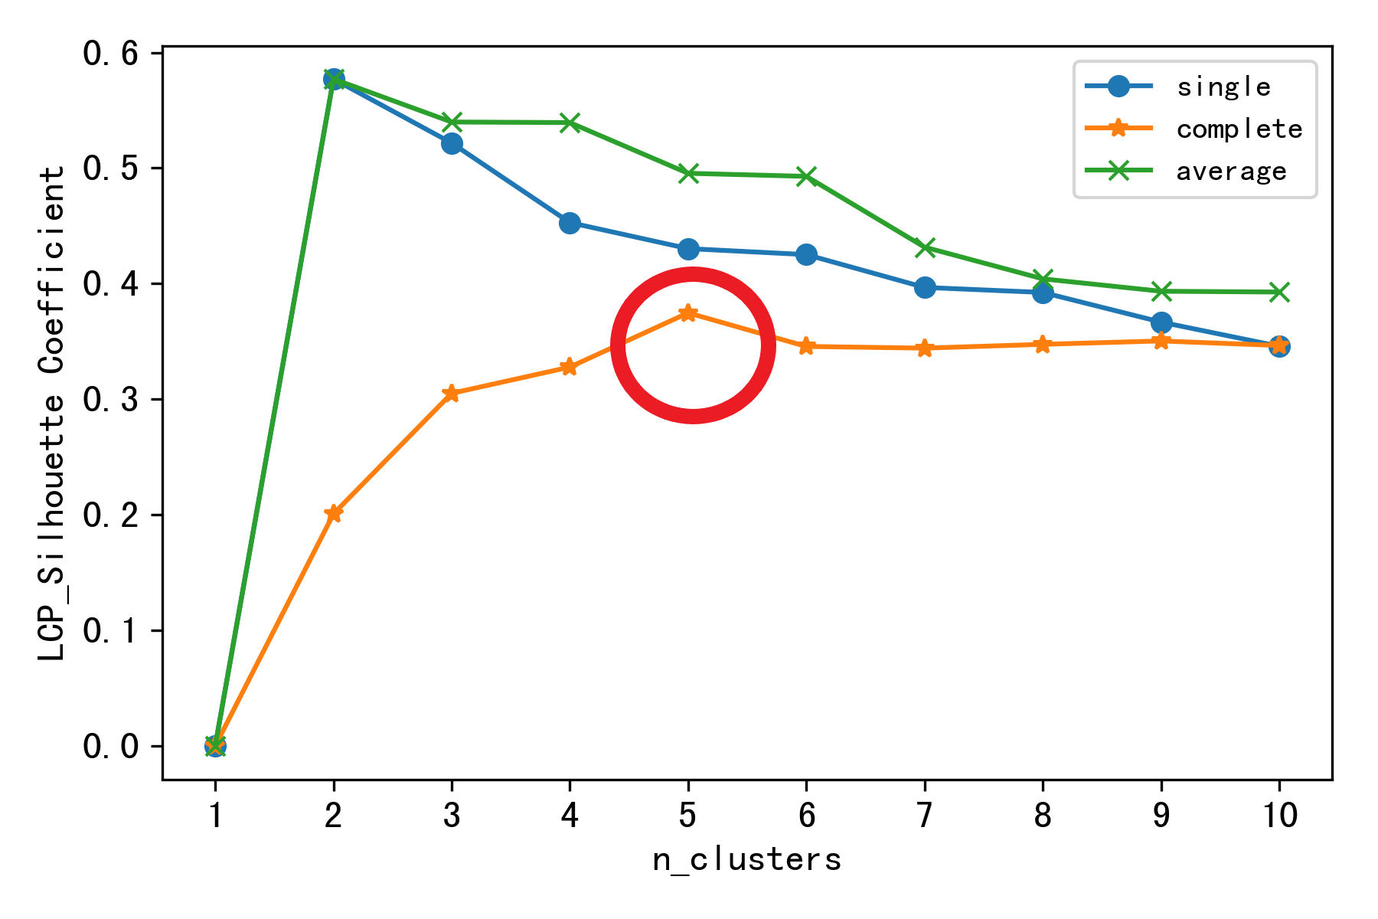
研究問題1：聚合式階層分群法之比較結果
下圖為LCP相異性度量矩陣搭配不同連結聚合演算法下的輪廓係數，可以看出在完整連結聚合演算法下群集數為5時輪廓係數最高
LCP相異性度量矩陣搭配不同連結聚合演算法之輪廓係數

Slide 38
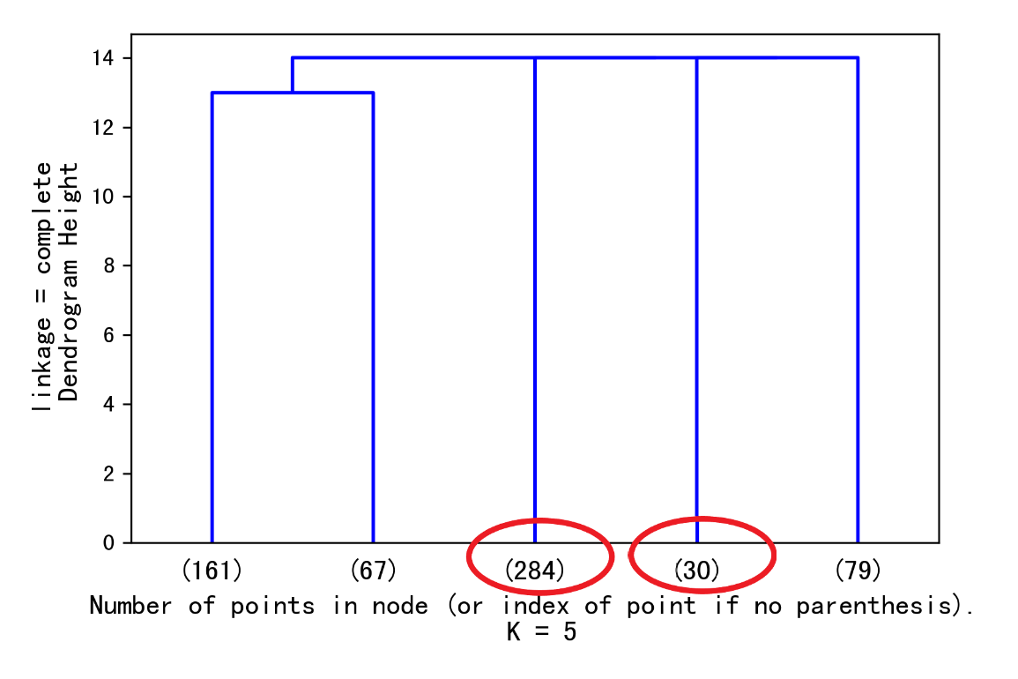
研究問題1：聚合式階層分群法之比較結果
下圖表示了LCP相異性度量矩陣搭配完整連結聚合演算法下的群集分布，最小群集數量(30)大於最大群集數量(284)的10%，沒有類別不平衡現象，最後我們選擇了聚合式階層分群法，並使用LCP相異性度量矩陣當作距離矩陣的輸入，搭配完整連結聚合演算法計算群集距離
LCP相異性度量矩陣完整連結聚合演算法下的樹狀圖

Slide 39
研究問題1：如何從LMS收集的learning logs中萃取出學生學習策略?
聚合式階層分群法之比較結果
序列分群的結果：學習策略

Slide 40
研究問題1：序列分群的描述性統計結果
學習事件的平均數量
 | 序列 總和 | 學習 策略一 | 學習 策略二 | 學習 策略三 | 學習 策略四 | 學習 策略五
完整教材錄影 | 0.9388 | 1.3345 | 1.3418 | 0.5821 | 0.5 | 0.2733
完整投影片 | 0.6828 | 0.4225 | 1.443 | 0.5075 | 0.3667 | 0.9006
重點整理影片 | 0.1546 | 0.0951 | 0.0886 | 0.0746 | 0.1667 | 0.323
測驗 | 0.0596 | 0.0528 | 0.0506 | 0.0299 | 0.1333 | 0.0745
考古題 | 0.0386 | 0.007 | 0 | 0 | 0.7333 | 0
教材下載 | 0.2641 | 0.1585 | 0.1013 | 1.2388 | 0.2 | 0.1366
相關規定 | 0.037 | 0.0176 | 0.038 | 0.0299 | 0.2 | 0.0435
討論 | 0.153 | 0.1338 | 0.0886 | 0.1045 | 0.1 | 0.2484
課程相關疑難釋疑含相關規定 | 0.0306 | 0.0423 | 0.038 | 0.0149 | 0.0667 | 0.0062

Slide 41
研究問題1：序列分群的描述性統計結果
學習策略間序列的數量、長度的平均值與標準差
序列Sequence | 序列 總和 | 學習 策略一 | 學習 策略二 | 學習 策略三 | 學習 策略四 | 學習 策略五
Number | 621 | 284 | 79 | 67 | 30 | 161
Mean/Std of length | 2.35 /1.49 | 2.26 /1.45 | 3.18 /1.51 | 2.58 /1.51 | 2.46 /1.56 | 2.00 /1.33

Slide 42
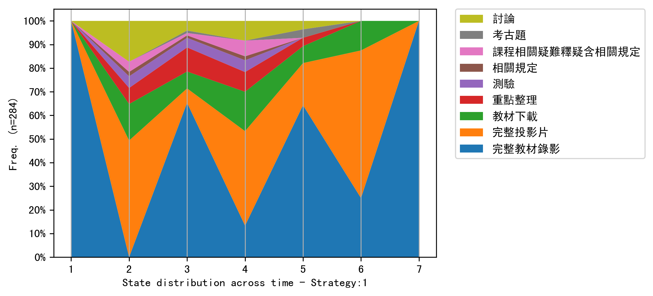
學習策略1
根據左圖所呈現的學習策略一結果可以看出學習策略一中學習序列主要由「完整教材錄影」與「完整投影片」的交錯閱讀組成，根據統計數據可以發現完整教材錄影是學習策略一中的主要動作

Slide 43
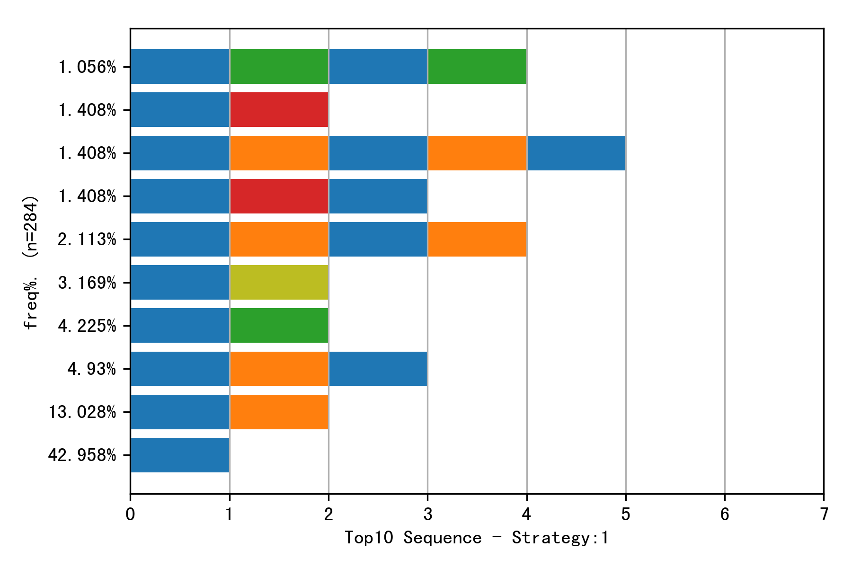
學習策略1
此群學生第一個動作都會先觀看完整教材錄影，我們進而整理出學習策略一中的三種代表序列
最常出現的是只做完整教材錄影一個動作就停止的的學生
第二常見的是觀看完整教材錄影接續完整投影片，序列長度為2
剩下的序列遵循完整教材錄影接續任意動作再接續完整教材錄影
代表序列 | 序列長度 | 動作1 | 動作2 | 動作3 | 動作4
1 | 1 | 完整教材錄影 | X | X | X
2 | 2 | 完整教材錄影 | 完整投影片 | X | X
3 | 3 and over 3 | 完整教材錄影 | 任意動作 | 完整教材錄影 | ...

Slide 44
學習策略1
由上述討論可知此群學習策略對於學習者來說是相對完整性的學習，學習者選擇由基礎教材下手，並在影片與投影片間交錯閱讀釐清概念，考慮到學習行為屬於教材錄影導向的學習，我們將其稱為Comprehensive video-oriented learning

Slide 45
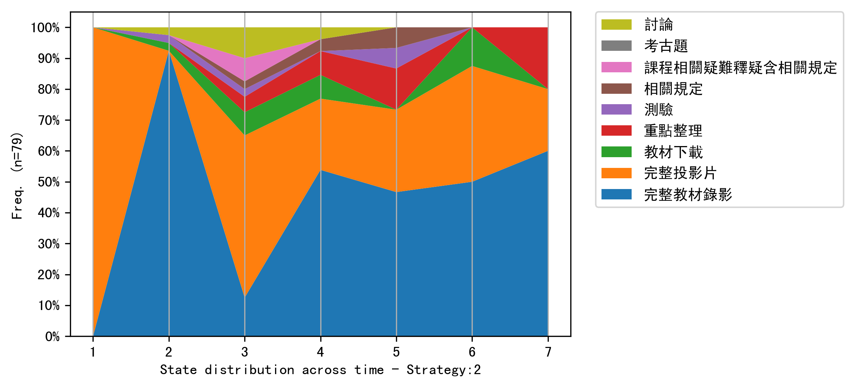
學習策略2
根據左圖所呈現的學習策略二結果可以看出學習策略二中學習序列主要由平均的「完整投影片」與「完整教材錄影」組成，根據統計數據可以發現與學習策略一不同處在於完整投影片是學習策略二中的主要動作，且此群學習序列的平均長度於各群中最長

Slide 46
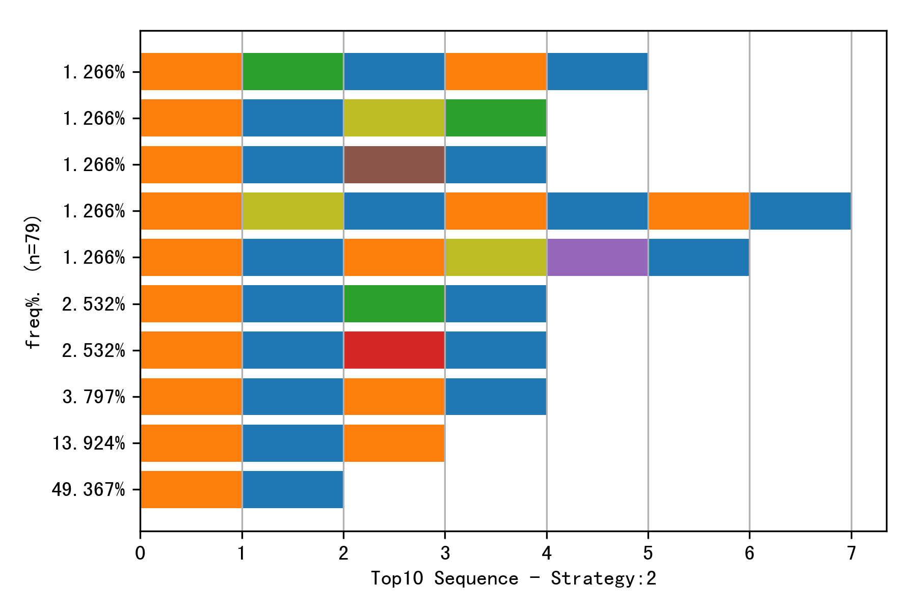
學習策略2
此群學生第一個動作都會先觀看完整投影片，我們進而整理出學習策略二中的三種代表序列
最常出現的是觀看完整投影片後接續完整教材錄影並停止
而第二常見的是觀看完整投影片後接續觀看完整教材錄影再回頭觀看完整投影片
剩下的序列遵循觀看完整投影片後接續完整教材錄影再接續非完整投影片的其他動作
代表序列 | 序列長度 | 動作1 | 動作2 | 動作3 | 動作4
1 | 2 | 完整投影片 | 完整教材錄影 | X | X
2 | 3 | 完整投影片 | 完整教材錄影 | 完整投影片 | X
3 | 3 and over 3 | 完整投影片 | 完整教材錄影 | 非完整投影片的其他動作 | ...

Slide 47
學習策略2
由上述討論可知此群學習策略如同學習策略一由基礎教材下手，不同處在於學習策略二屬於投影片導向的學習，我們將其稱為Comprehensive slide-oriented learning

Slide 48
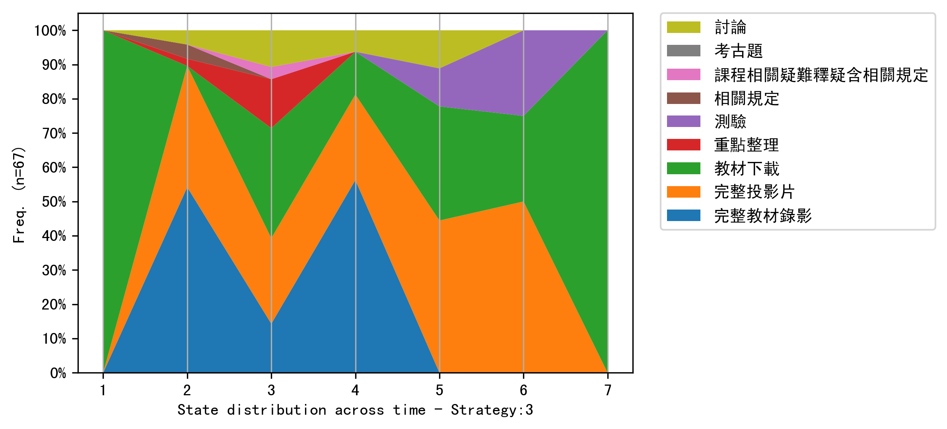
學習策略3
根據左圖所呈現的學習策略三結果可以看出學習策略三中學習序列主要由「教材下載」組成，屬於標準的離線學習，此群學生第一個動作都會先下載教材

Slide 49
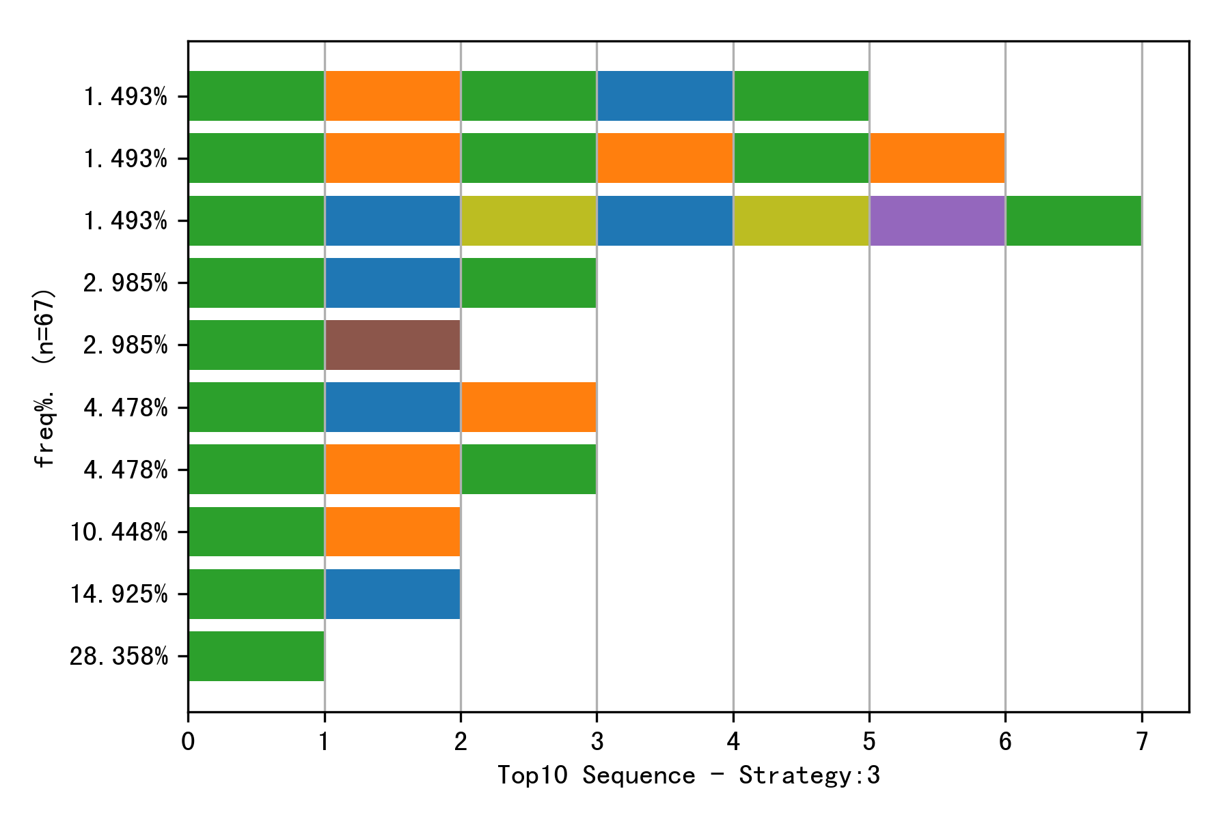
學習策略3
此群學生第一個動作都會先下載教材，我們進而整理出學習策略三中的三種代表序列
最常出現的是教材下載後並停止
教材下載後接續觀看完整投影片
教材下載後接續觀看完整教材錄影
代表序列 | 序列長度 | 動作1 | 動作2 | 動作3
1 | 1 | 教材下載 | X | X
2 | 2 and over 2 | 教材下載 | 完整投影片 | ...
3 | 2 and over 2 | 教材下載 | 完整教材錄影 | ...

Slide 50
學習策略3
學習策略三中學習序列主要由「教材下載」組成，屬於標準的離線學習，學生找到自己想要觀看的章節錄影或投影片並下載學習，屬於Offline learning

Slide 51
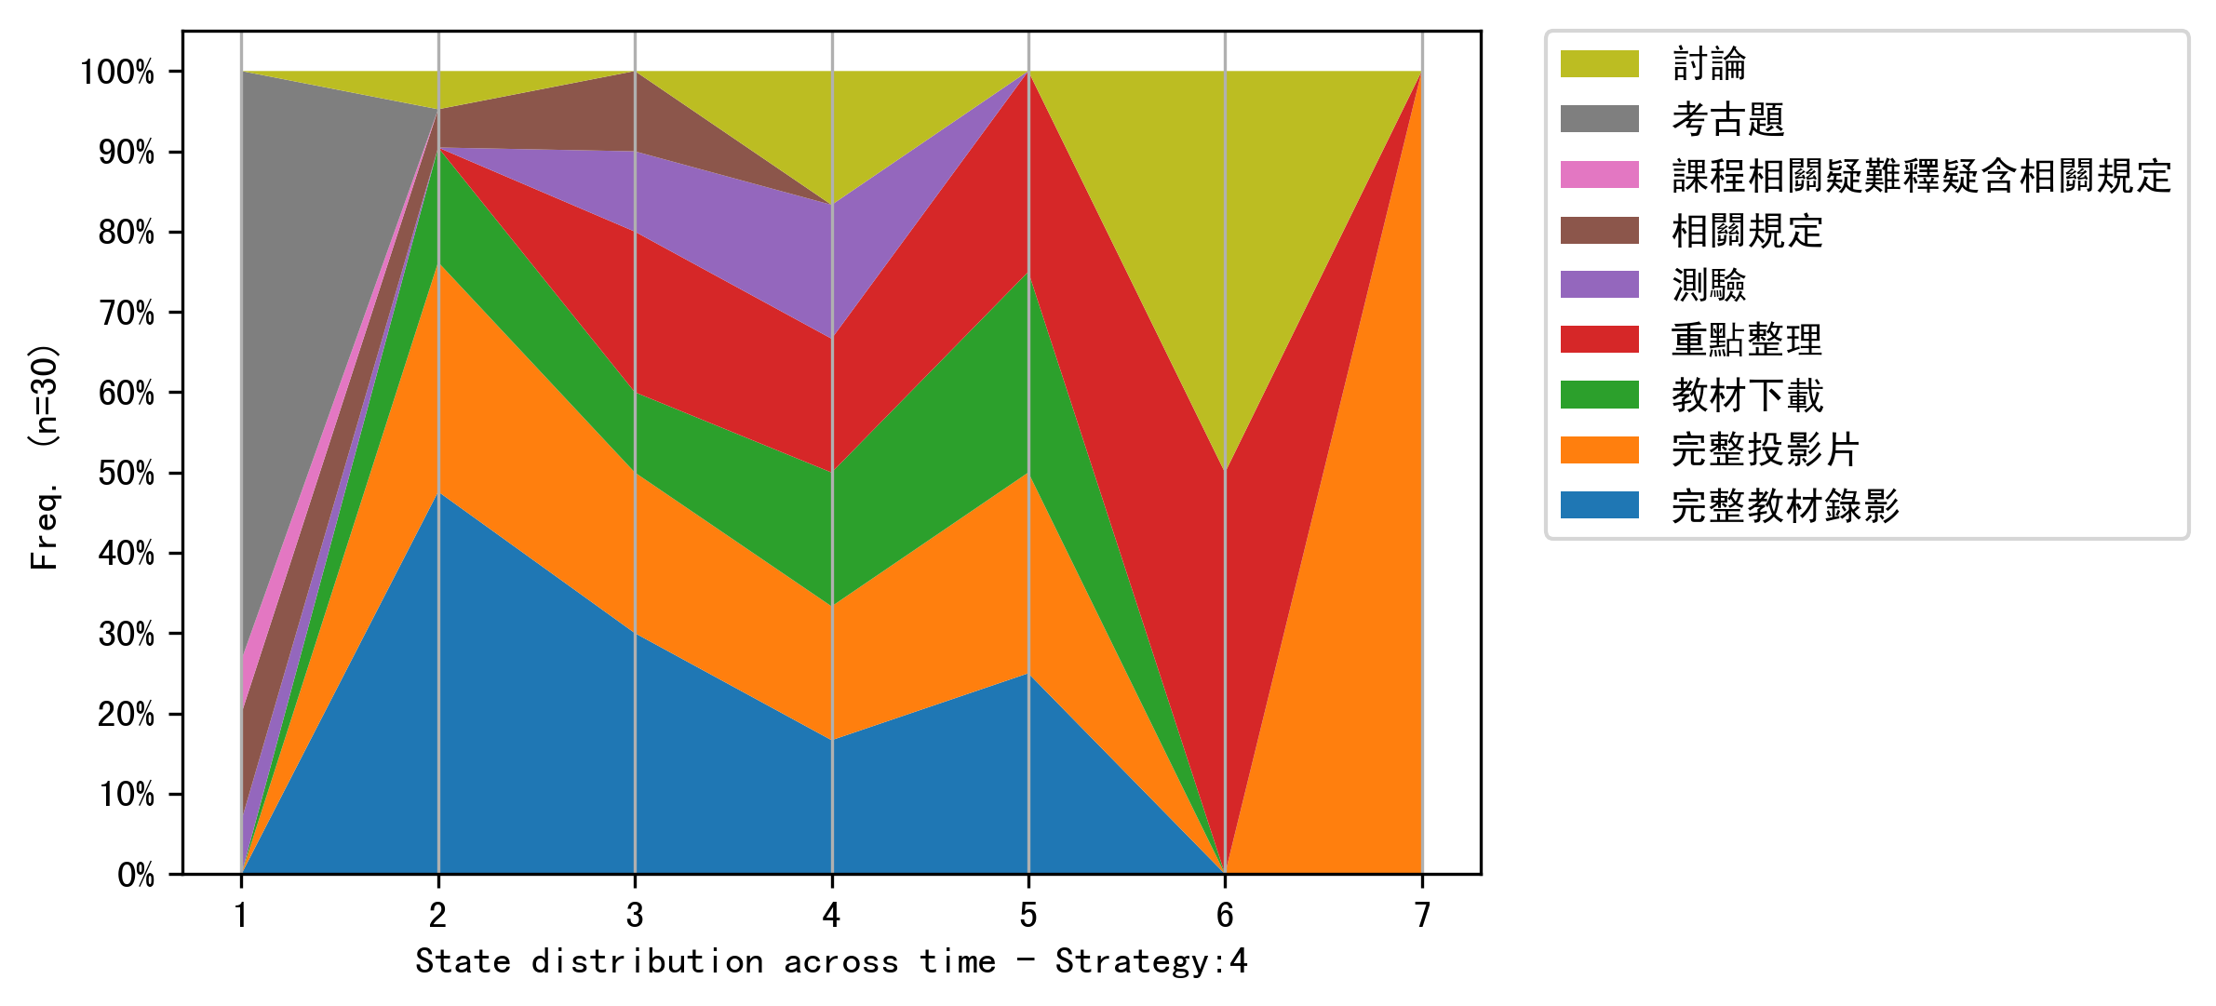
學習策略4
根據左圖所呈現的學習策略四和數據統計結果可以看出學習策略四中學習序列主要由「考古題」組成，屬於評量導向(performance-oriented)的學習

Slide 52
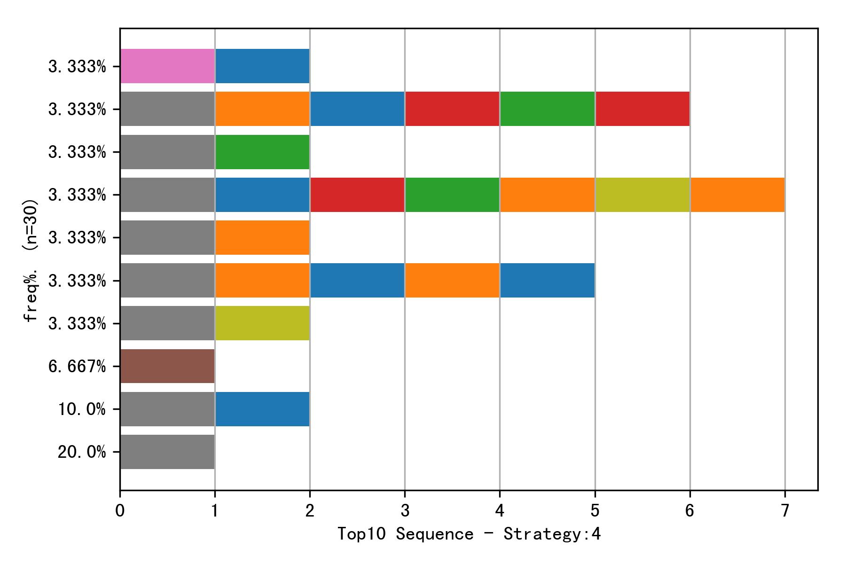
學習策略4
此群學生第一個動作傾向先做考古題，我們進而整理出學習策略一中的三種代表序列
最常出現的是做完考古題後便停止
做完考古題後接續觀看完整教材錄影
做完考古題後接續觀看完整投影片
代表序列 | 序列長度 | 動作1 | 動作2 | 動作3
1 | 1 | 考古題 | X | X
2 | 2 and over 2 | 考古題 | 完整教材錄影 | ...
3 | 2 and over 2 | 考古題 | 完整投影片 | ...

Slide 53
學習策略4
此群學習策略代表學生以能夠通過課程評量為目的閱讀，且根據統計數據可以發現完整教材錄影與完整投影片學習在序列中的平均次數皆低於總體平均，代表此群學習行為中缺乏課程基礎概念的學習，考慮到此群學習行為只針對評量導向的閱讀，屬於 Selective learning

Slide 54
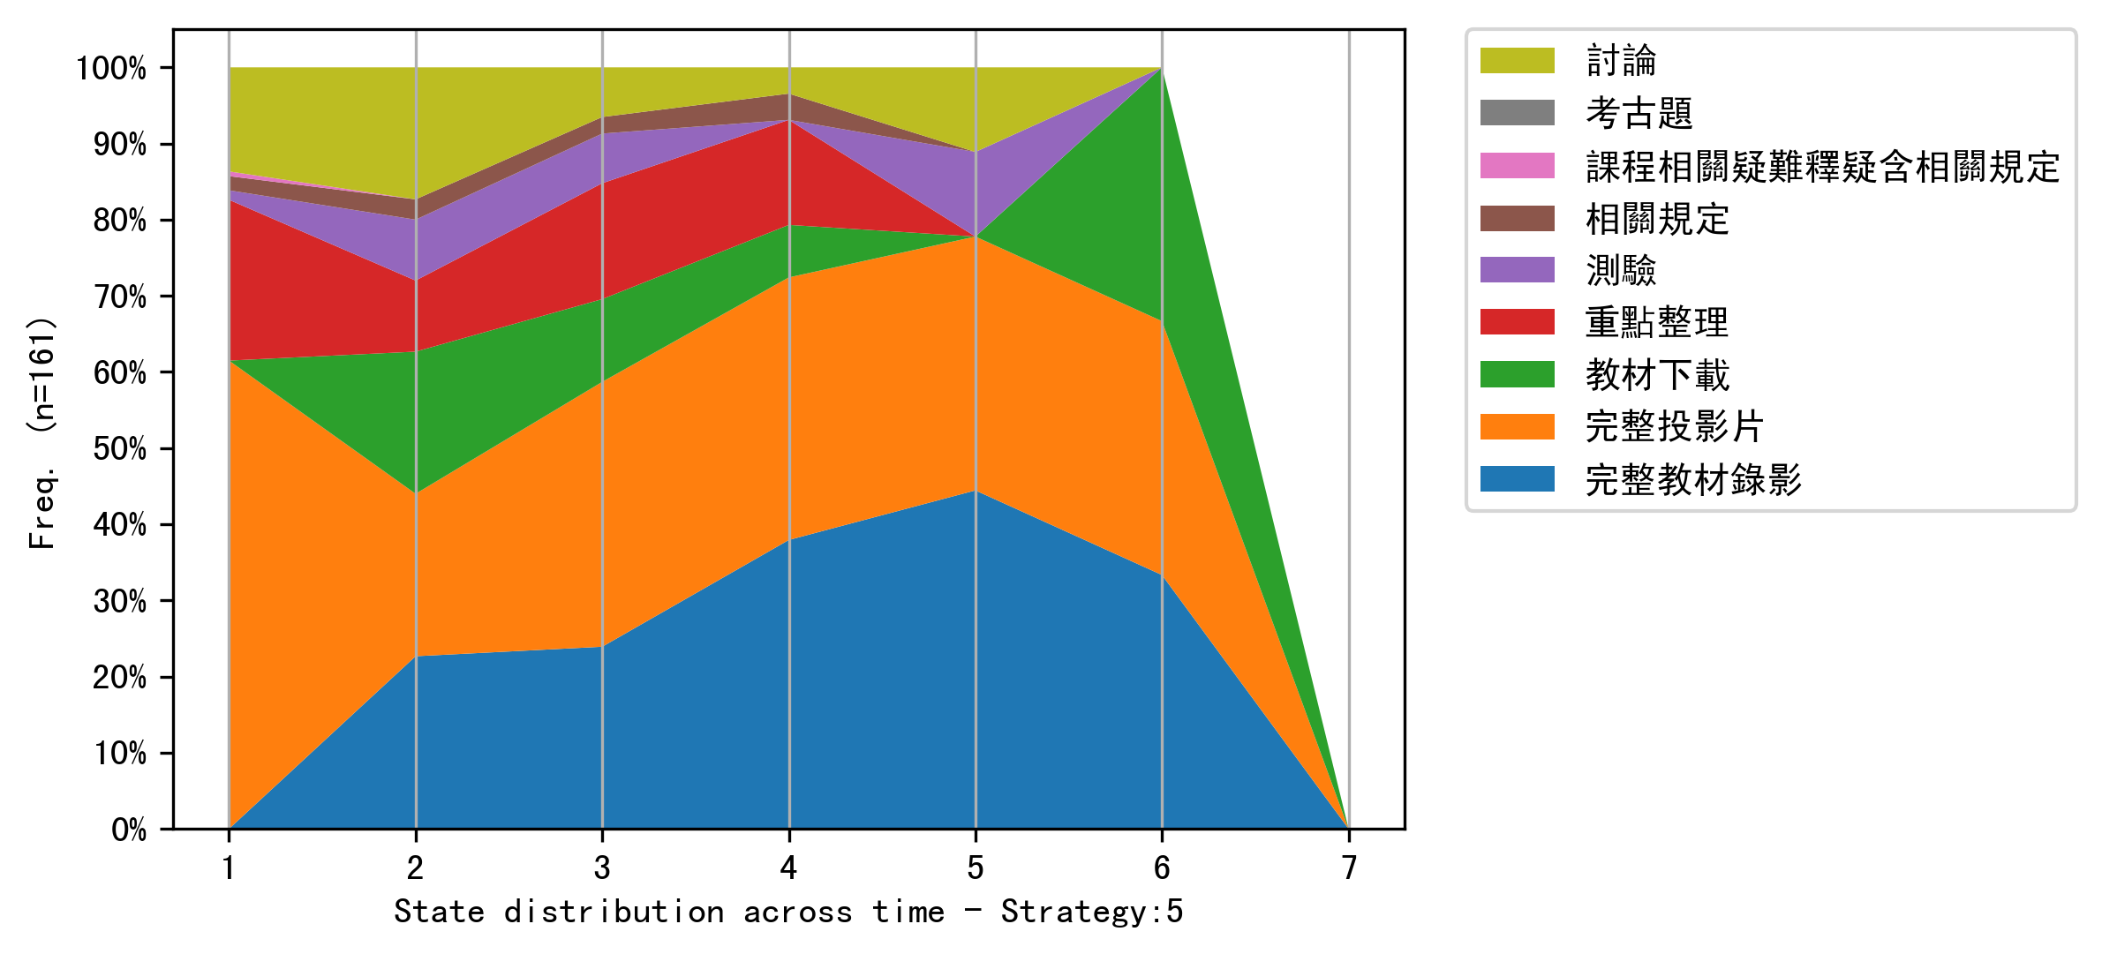
學習策略5
根據左圖所呈現的學習策略五結果可以看出學習策略五中學習序列的多樣性較高，透過統計數據可以發現「重點整理」與「討論」兩個動作的比例在各群學習行為中屬於佔比最高的一群

Slide 55
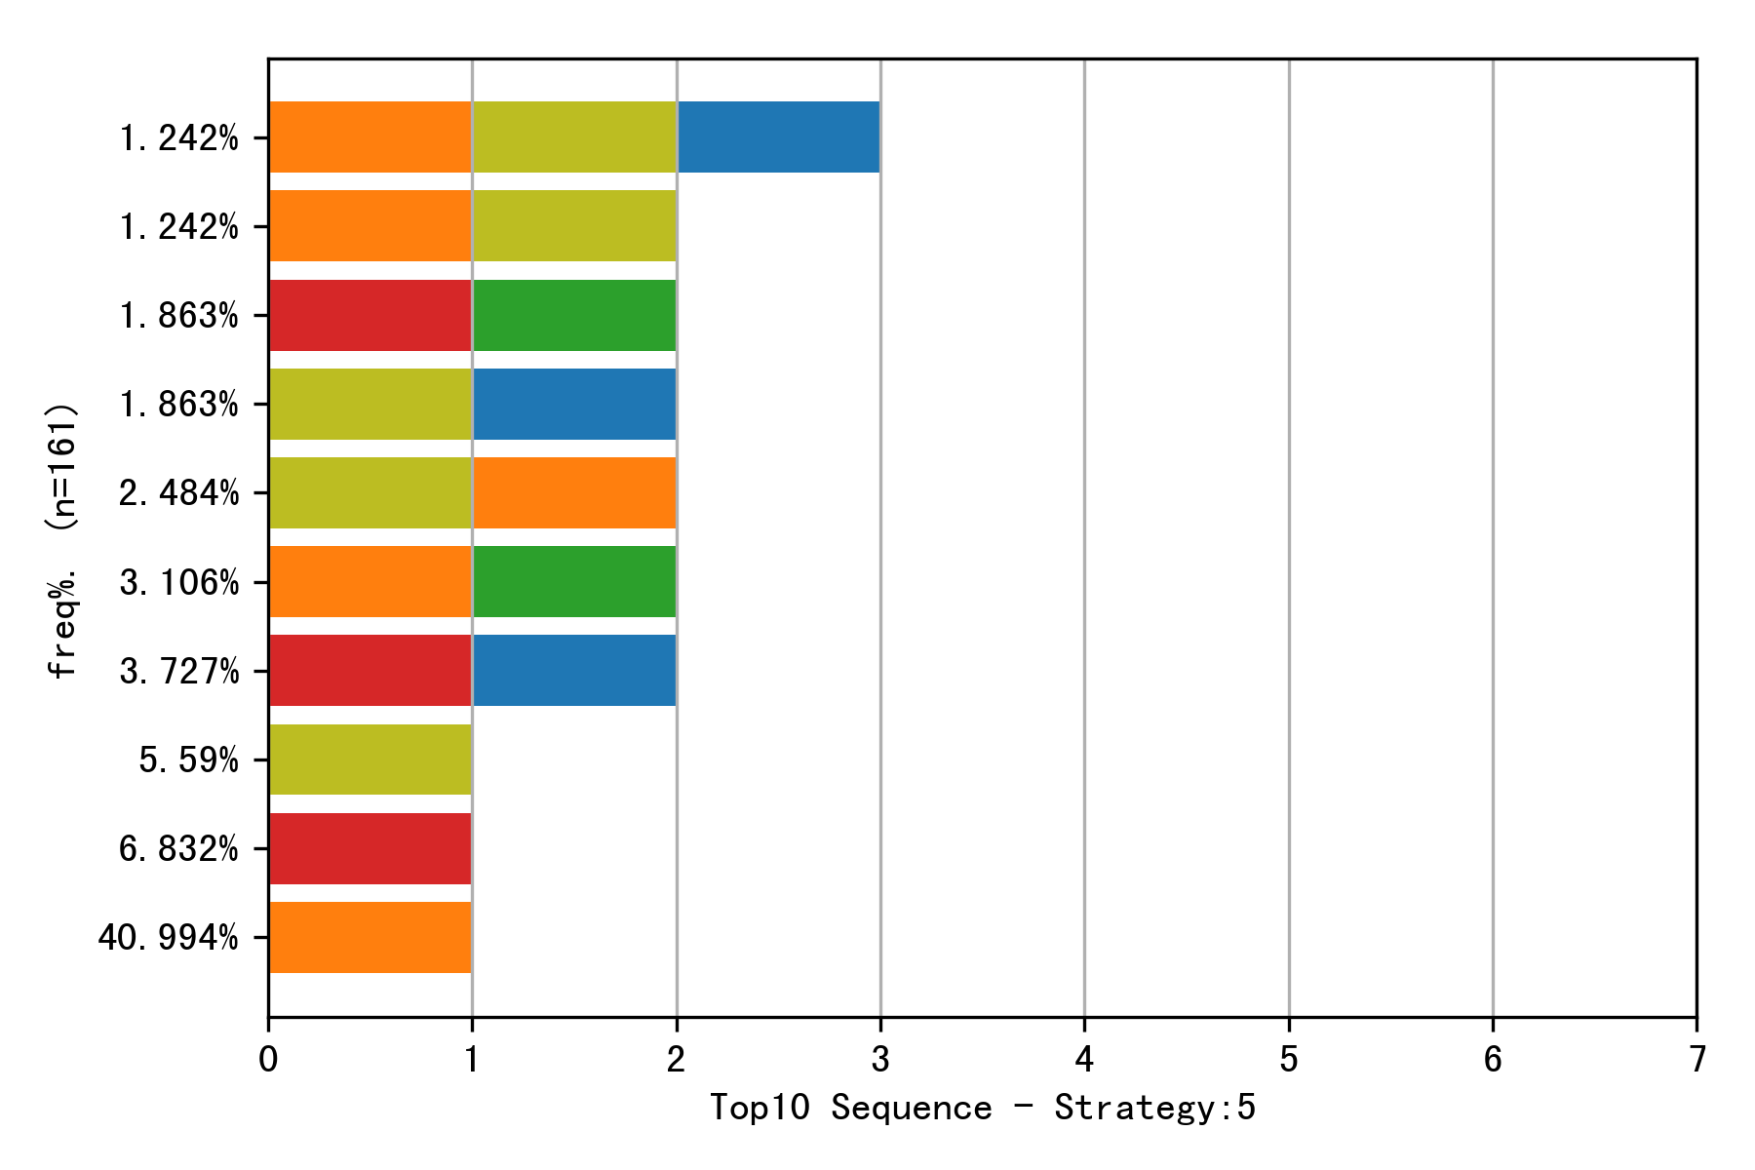
學習策略5
我們進而整理出學習策略一中的三種代表序列，三種代表序列的序列長度皆為1或1以上
第一種代表序列是先觀看完整投影片
第二種完整序列是參與討論
第三種代表序列是先觀看重點整理影片
代表序列 | 序列長度 | 動作1 | 動作2
1 | 1 and over 1 | 完整投影片 | ...
2 | 1 and over 1 | 討論 | ...
3 | 1 and over 1 | 重點整理影片 | ...

Slide 56
學習策略5
此群學習策略代表學生在觀看完投影片後會找尋相關的重點整理並參與討論，代表學生有反思教材的能力，且能夠檢視過去的經驗改善學習行為，屬於Reflective learning

Slide 57
學習策略 | 描述
策略一 | 學習策略一中的學習者選擇由基礎教材下手，並在影片與投影片間交錯閱讀釐清概念，考慮到學習行為屬於教材錄影導向的學習，我們將其稱為Comprehensive video-oriented learning
策略二 | 學習策略二如同學習策略一由基礎教材下手，不同處在於學習策略二屬於投影片導向的學習，我們將其稱為Comprehensive slide-oriented learning
策略三 | 學習策略三中學生找到自己想要觀看的章節錄影或投影片並下載學習，屬於Offline learning
策略四 | 學習策略四中完整教材錄影與完整投影片學習在序列中的平均次數皆低於總體平均，代表此群學習行為中缺乏課程基礎概念的學習，考慮到此群學習行為只針對評量導向的閱讀，屬於Selective learning
策略五 | 學習策略五代表學生在觀看完投影片後會找尋相關的重點整理並參與討論，代表學生有反思教材的能力，且能夠檢視過去的經驗改善學習行為，屬於Reflective learning

Slide 58
結果與討論
研究問題1：如何從LMS收集的learning logs中萃取出學生學習策略?
研究問題2：學生之學習策略與認知負荷之間的關聯性?
研究問題3：學生之學習策略與學習成效之間的關聯性?

Slide 59
學習策略與認知負荷的關聯性
如下表所示，學習策略四與心智負荷有顯著的正相關，為了進一步了解學生在學習策略四是如何影響心智負荷，我們檢驗三個代表序列與心智負荷的相關性
 |  | 認知負荷(Cognitive load)
 |  | 心智負荷(Mental load) | 心智努力(Mental effort)
學習策略 | 學習策略一 | -0.1 | -0.08
 | 學習策略二 | -0.2 | -0.16
 | 學習策略三 | -0.04 | -0.09
 | 學習策略四 | 0.22* | 0.17
 | 學習策略五 | -0.08 | -0.01
Note:*p<.05, **p<.01, ***p<.001

Slide 60
學習策略四中代表序列與認知負荷的關聯性
 |  | 認知負荷(Cognitive load)
 |  | 心智負荷 (Mental load) | 心智努力 (Mental effort)
學習策略四 | 代表序列一 | 0.14 | 0.11
 | 代表序列二 | 0.21* | 0.19
 | 代表序列三 | 0.07 | -0.01
Note:*p<.05, **p<.01, ***p<.001
心智負荷與學習策略四中的代表序列2有顯著正相關，而代表序列2為做完考古題後接續觀看完整教材錄影，而此序列表明學生傾向為先做評量導向的學習，然後根據評量內容找尋教材錄影中重要的資訊，高度依賴評量內容進行學習，缺乏基礎概念，學生希望在短期間內接收有關於考試的重要資訊，這種學習策略可能會導致學生一時間無法負荷知識內容
代表序列 | 序列長度 | 動作1 | 動作2 | 動作3
1 | 1 | 考古題 | X | X
2 | 2 and over 2 | 考古題 | 完整教材錄影 | ...
3 | 2 and over 2 | 考古題 | 完整投影片 | ...

Slide 61
學習策略四中代表序列與認知負荷的關聯性
過去的研究(Paas 1992, Sweller 1994)表明，認知負荷被認為是影響學生成績的重要指標，我們希望能透過矯正學生此種學習策略進而影響學生成績，因此，在下一章節我們會探討影響學生成績的學習策略為何，並更深入探討學習策略四與其他學習策略的關聯性，進而輔導提升學生學習成效。

Slide 62
結果與討論
研究問題1：如何從LMS收集的learning logs中萃取出學生學習策略?
研究問題2：學生之學習策略與認知負荷之間的關聯性?
研究問題3：學生之學習策略與學習成效之間的關聯性?

Slide 63
學習策略與學習成效的關聯性
期末考成績與學習策略一、二、三者間皆有顯著正相關
而就學習策略一、三而言，兩者較學習策略二與期末考成績的相關性較高，且兩者與期末考成績的顯著性也是極顯著相關
 |  | Grade
 |  | 期末考
學習策略 | 學習策略一 | 0.35***
 | 學習策略二 | 0.21*
 | 學習策略三 | 0.38***
 | 學習策略四 | -0.03
 | 學習策略五 | -0.15
Note:*p<.05, **p<.01, ***p<.001

Slide 64
學習策略間的關聯性
而就學習策略彼此的相關性而言，學習策略一與學習策略二和三；學習策略二與學習策略五間有顯著正相關
而學習策略四與學習策略一是顯著的負相關
由上述可以得知，學習策略四的使用程度越高表示也會降低學生學習策略一的數量，而學習策略一與期末考成績有極顯著正相關，代表學習策略四不但會影響學生的心智負荷，同時與學習策略一呈現此消彼長的關係
學習策略 | 一 | 二 | 三 | 四 | 五
一 | 1
二 | 0.24* | 1
三 | 0.34*** | 0.02 | 1
四 | -0.27** | -0.18 | -0.09 | 1
五 | -0.04 | 0.19* | 0.03 | -0.05 | 1
Note:*p<.05, **p<.01, ***p<.001
Notes:
故由此可推論，學習策略四除了可做為認知負荷的指標(indicator)，亦可引導學生透過學習策略四的調整策略，藉以提升學生學習策略一的行為數量，進而達到提升學生成績的目標。為了進一步了解對期末考成績相關性較高的學習策略一與學習策略三，我們檢驗了4.1節中探討的代表序列與期末考成績的相關性，如圖.所示

Slide 65
學習策略與學習成效的關聯性
綜上所述，學生想要獲得較佳的學習成效，如何正確搭配完整教材錄影是不可或缺的一環
學習策略一：學生完整的瀏覽一次教材影片
學習策略二：從完整教材錄影下手，搭配其他活動再回頭觀看完整教材錄影
學習策略三：學生進行教材下載，其中教材下載包含了上課筆記、名詞解釋、參考資料、程式執行範例相關的投影片，進而搭配教材錄影學習，循序理解教材內容

Slide 66
學習策略與學習成效的關聯性
學習策略四：學生先做評量導向的學習，再觀看完整教材錄影，依賴評量內容回頭進行學習會導致學生一時間無法負荷知識內容，反而導致心智負荷上升，因此，不當的學習方式觀看教材錄影也可能不利於學習成效的提升

Slide 67
結論(1/3)
研究問題1：如何從LMS收集的learning logs中萃取出學生學習策略?
在經過一系列的資料前處理與序列分析後，我們將學生在LMS的learning logs歸納出五種學習策略
五種策略的差異在於觀看影片、教材的完整度，以及事件的順序

Slide 68
結論(2/3)
研究問題2：學生之學習策略與認知負荷之間的關聯性?
在五種策略中，最關鍵的則是學習策略四：Selective learning，主因是這個策略與學生的認知負荷出現顯著的正相關
而過去的研究表明認知負荷的上升被認為會影響學習成效，也就是說當學生跳過觀看影片以及投影片並直接進行測驗，以及學生先做測驗，再從測驗結果返回影片中尋找缺失的概念，這些行為就是該名學生認知負荷過高的一種徵狀

Slide 69
結論(3/3)
研究問題3：學生之學習策略與學習成效之間的關聯性?
結果表明學習策略一與學習策略三中有關完整教材錄影的序列會與學習成效存在顯著的正相關
也就是說學生想要獲得較佳的學習成效，如何正確搭配完整教材錄影是至關重要的，我們深入探討其序列的組成發現，越是循序漸進以及完整的學習越能獲得較好的學習成效，反之，學生越是急促的想要將學習完成，過度依賴測驗內容會導致學生認知負荷提升

Slide 70
未來工作
未來的研究我們希望教師可以透過本研究的分析，幫助學生矯正學習過程中錯誤的學習方式，透過即時性的分析，找出過度依賴Selective learning的學生進行介入與輔導
或者為學生列出推薦的學習方式，引導學生正確搭配教材，進而提升學生的學習成效
也可以透過施測不同的學習指標問卷，整理出不同學習策略與學習指標間的關聯性

